Slide 1
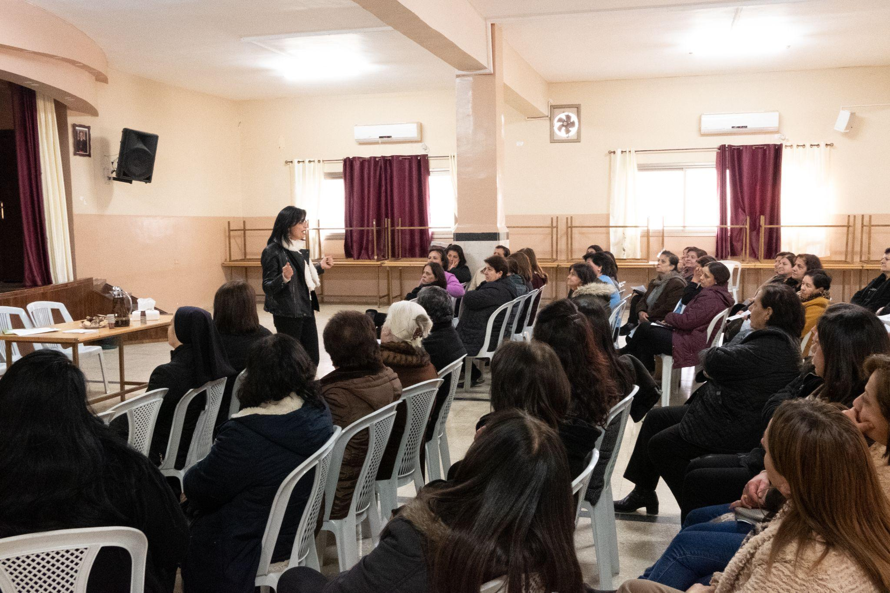
Samen bijbellezen opent deuren in Palestina

Slide 2
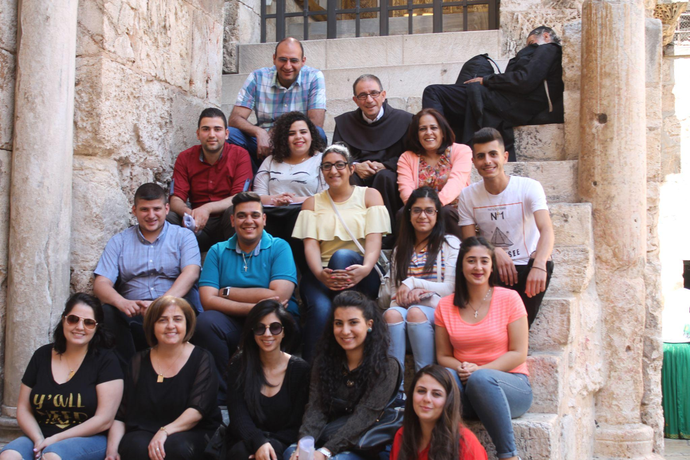
Palestijnse christenen vormen een kleine gemeenschap in het Heilige Land: minder dan 2 procent van de bevolking is christen.

Slide 3
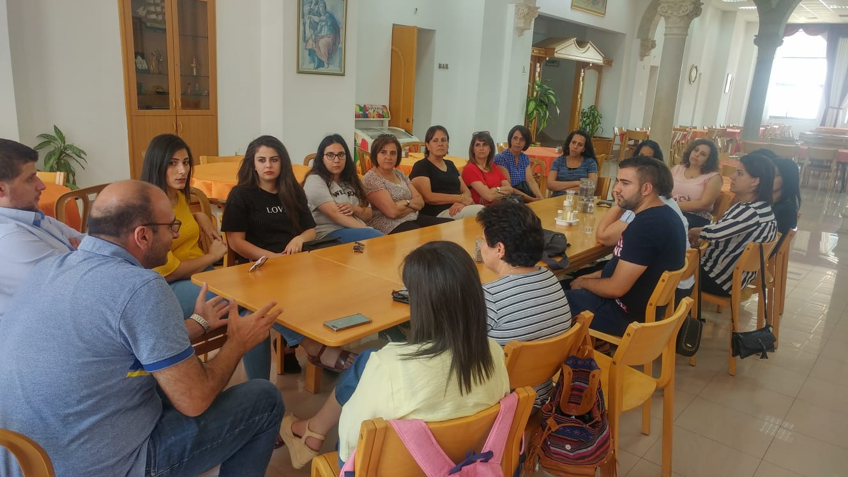
Kerk in Actie steunt het werk van verschillende organisaties in Palestina die lokale gemeenten ondersteunen, zowel bij bijbelstudie als bij diaconaal werk.

Slide 4
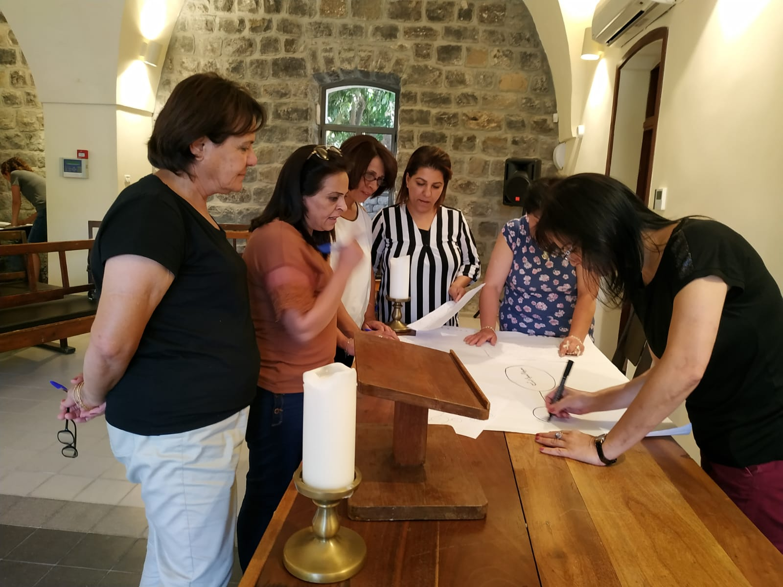
Gemeenteleden krijgen meer bijbelkennis en dat opent deuren: ze passen het toe in hun eigen leven en worden actiever in de kerk.

Slide 5
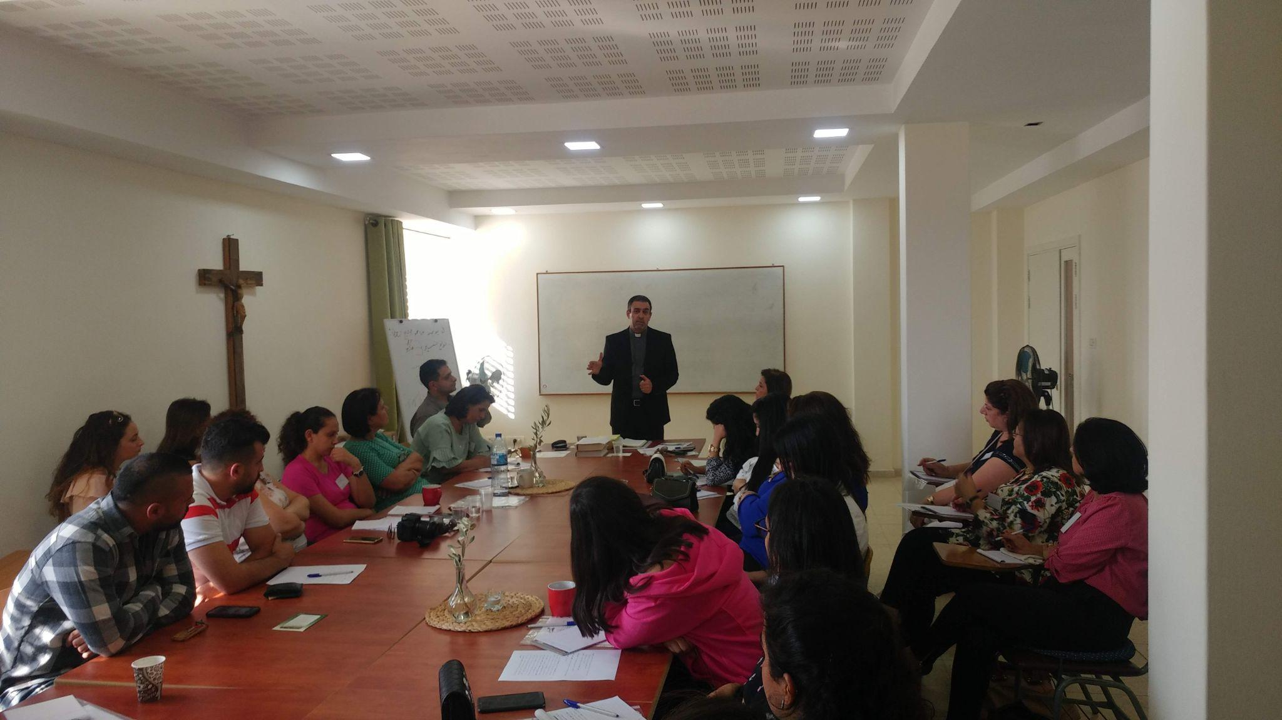
Samen bespreken ze problemen in de samenleving en zoeken naar oplossingen.

Slide 6
Hartelijk dank voor je gift!

